Slide 1

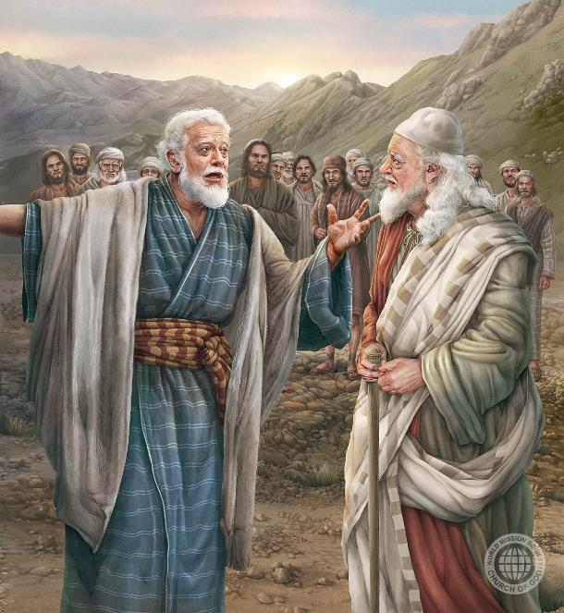
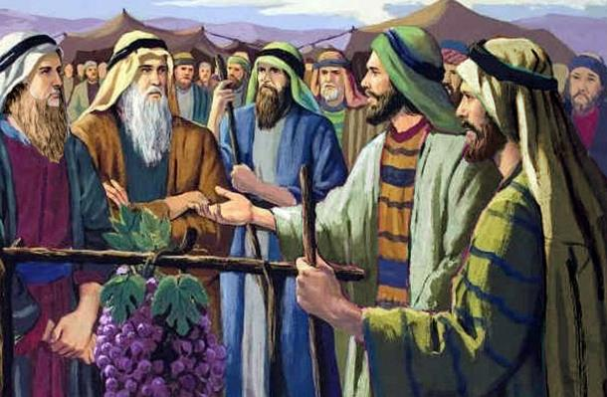
믿음의 거인들:
여호수아와 갈렙
8과. 2025년 11월 22일

Slide 2
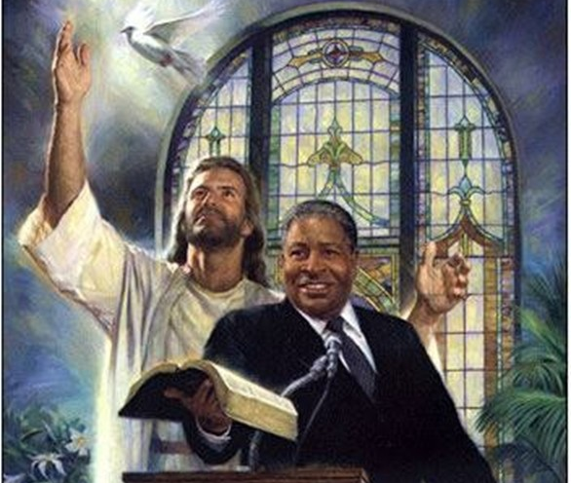
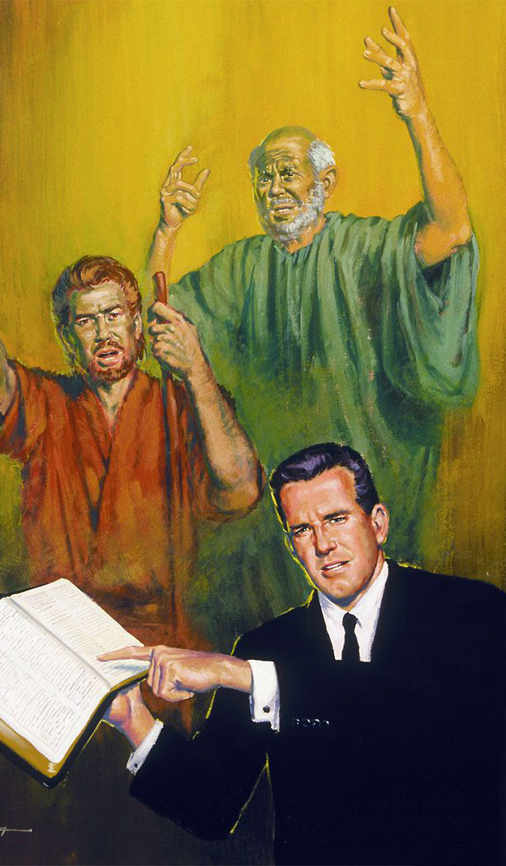
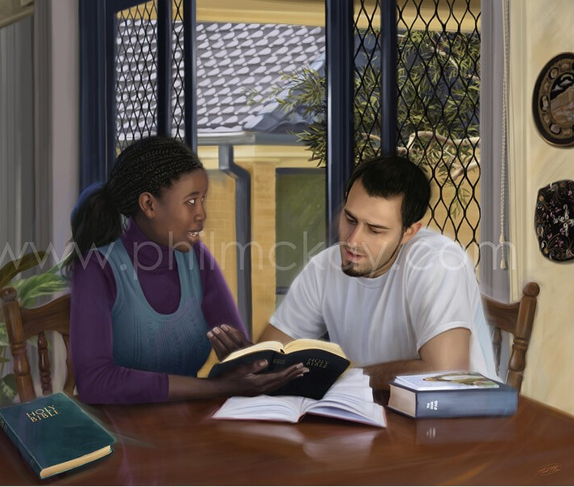
“하나님의 말씀을 너희에게 일러 주고 너희를 인도하던 자들을 생각하며 그들의 행실의 결말을 주의하여 보고 그들의 믿음을 본받으라”
(히 13:7)

Slide 3


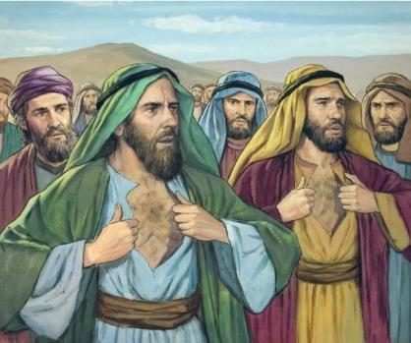




여러분은 이 열사람 삼무아, 사밧, 이갈, 발디, 갓디엘, 갓디, 암미엘, 스두르, 나비, 그우엘의 이름을 기억하십니까?
이들은 하나님의 능력을 불신한 자들이라는 “(불)명예”을 얻었고, 그들의 행동은 자신과 전 백성들이 사망하는 결과를 가져왔습니다.(민 14:36-37)
하지만 여러분은 여호수아와 갈렙의 이름을 기억하실 것입니다. 이 두사람은 하나님의 약속을 믿고 굳게 서서 흔들리지 않았고, 그 약속이 성취되는 것을 보기 위해 살아갔습니다(민 14:38).
우리도 그들이 하나님께서 불가능한 일을 하실 수 있다는 것을 온전히 믿은 것처럼 믿을 수 있을까요?
갈렙의 믿음:
  불가능한 것을 가능하게.
  믿음을 실천함.
  횃불을 다음세대에 넘겨줌.
여호수아의 믿음.
믿음을 얻는 방법.

Slide 4

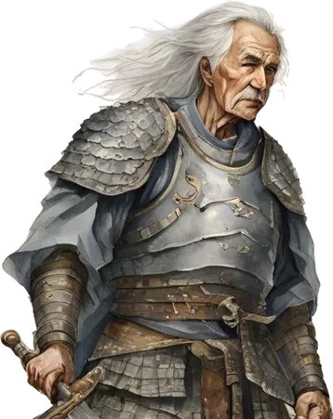
갈렙의 믿음

Slide 5

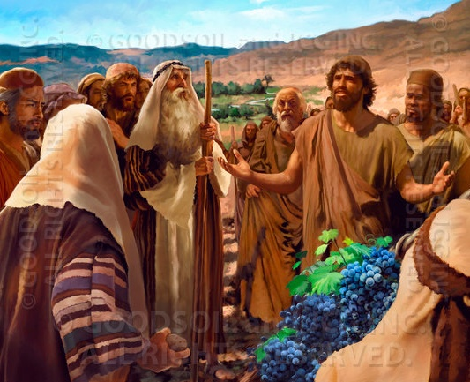
불가능한 것을 가능하게
“나와 함께 올라갔던 내 형제들은 백성의 간담을 녹게 하였으나 나는 내 하나님 여호와께 충성하였으므로” (수 14:8)
히브리어의 “갈렙”은 “개”를 말합니다. 갈렙의 삶이 말해주듯이 그의 이름은 경멸의 대상이 아닌, 흔들리지 않는 충성심을 상징했습니다. 갈렙은 모두가 배반할 때에도 믿음을 굳게 지켰습니다. 다른 사람들이 움츠러들 때에도 그는 하나님께 충성했습니다.
열 정탐꾼들은 정복이 불가능한 성벽으로 둘러 쌓인 도시들과 거인들을 보고 돌아온 반면, 갈렙은 정복당할 성벽 도시들과 밥처럼 먹힐 거인들을 보았습니다(민 13:28-33; 14:6-9).
성난 군중들이 갈렙과 그보다 어린 여호수아를 돌로 치려고 할 때에도 그는 자기 신념을 굳게 지켰습니다 (민 14:10).
우리도 갈렙이 보여준 모본을 따라 불가능한 일을 가능하게 만드시는 하나님을 굳게 믿을 수 있습니다.

Slide 6

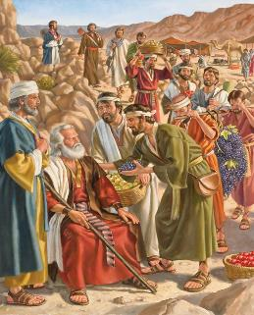
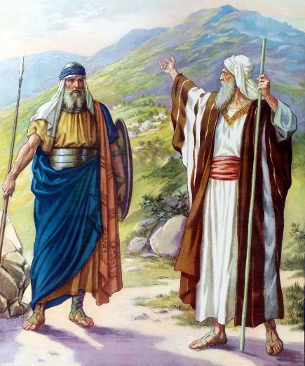

믿음을 실천함
“그 날에 여호와께서 말씀하신 이 산지를 지금 내게 주소서 당신도 그 날에 들으셨거니와 그 곳에는 아낙 사람이 있고 그 성읍들은 크고 견고할지라도 여호와께서 나와 함께 하시면 내가 여호와께서 말씀하신 대로 그들을 쫓아내리이다 하니.” (수 14:12)
모세가 가나안을 정탐한 후 보고하라고 했을 때, 갈렙은 “내 확신에 따라 보고” 했고 “나는 나의 하나님 여호와를 온전히 따랐”(수 14:8)다고 회상했습니다. 갈렙의 충성에 대한 보상으로 그가 밟았던 땅들을 차지하게 될 것이라는 약속을 받았습니다 (수 14:9).
갈렙이 가나안을 정탐하기 위해 파견되었을 때 40세였고, 그 후 5년간의 정복 전쟁을 마치고 이제 85세의 노인이 되었습니다(수 14:10). 그의 몸과 마음은 여전히 ​​강건했고, 그의 신념도 ​​변함이 없었습니다(수 14:11).
드디어 이 약속을 주장하고 자신의 신념이 거짓이 아니었다는 것을 보여줄 때가 왔습니다. 하나님께서 함께 하심으로 갈렙은 거인들을 무찌르고 그들의 성읍들을 정복했습니다(수 14:12-14).

Slide 7

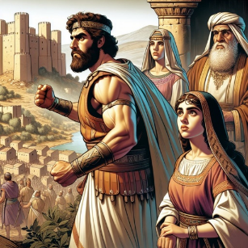
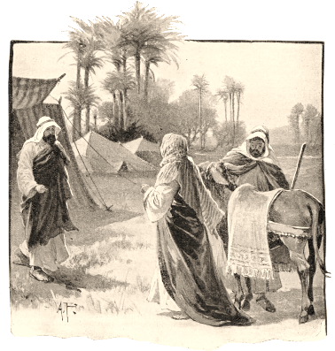
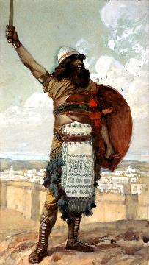
횃불을 다음세대에 넘겨줌
“갈렙이 말하기를 기럇 세벨을 쳐서 그것을 점령하는 자에게는 내가 내 딸 악사를 아내로 주리라 하였더니” (수 15:16)
갈렙은 자신에게 할당된 땅의 일부를 정복한 후, 자손들에게 남겨줄 유산을 생각했습니다. 그의 후손들은 자신처럼 하나님을 계속 신뢰할 것인가?
그는 하나님께서 약속을 지키신다는 것을 자신의 삶으로 증명했고, 이제는 같은 믿음을 가진 사람들을 찾아서 그 횃불을 전달하고 싶었습니다.
그래서 기럇세벨, 또는 드빌이라 불리는 지역을 정복한 자에게 자기 딸을 주겠다고 약속했습니다(수 15:15-16).
갈렙의 조카 옷니엘은 그 도시를 정복한 용사가 되었고, 이스라엘의 첫 번째 재판관이 되었습니다(수 15:17; 삿 3:9-11).
갈렙의 딸인 악사와 결혼한 옷니엘은 아버지를 설득하여 정복지를 확장해 나갔습니다 (수 15:18-19). 이렇게 그는 갈렙의 정신을 잇는 상속자임을 스스로 증명했습니다.

Slide 8

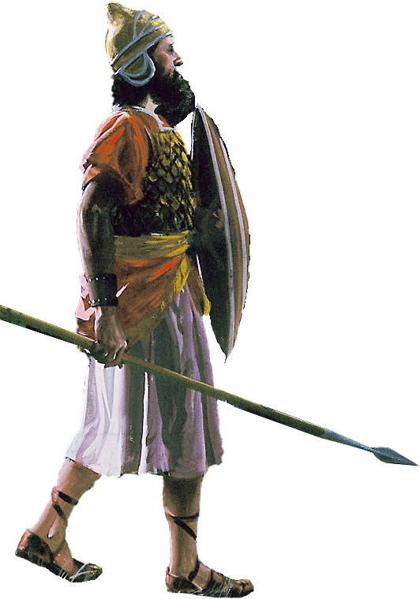
여호수아의 믿음

Slide 9

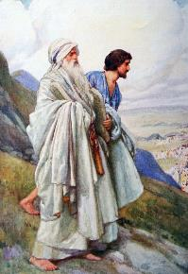
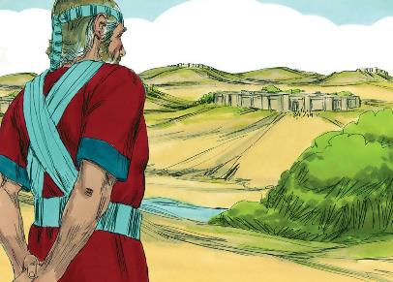
“이스라엘 자손이 그들의 경계를 따라서 기업의 땅 나누기를 마치고
자기들 중에서 눈의 아들 여호수아에게 기업을 주었으니” (수 19:49)
모세는 여호수아가 젊었을 때 그를 보좌관으로 임명했습니다. 여호수아는 용감했고, 충성했고, 순종했으며, 큰 도움을 주었으며, 하나님의 사업을 사랑하는 성품을 가진 사람으로 증명되었습니다(출 33:11).
여호수아는 다른 모든 지파가 상속된 영토를 얻을 때까지 돕다가 마지막에 실로 근처에 성소가 세워져 있던 도시인 [딤낫세라], 즉 “다 나누고 남은” 땅을 선택했습니다 (수 19:50).
그의 이야기에서 우리는 다음과 같은 교훈을 배웁니다:
믿음은 현(사)실을 무시하는 것이 아니라, 현실을 바라보는 다른 다른 차원의 태도를 제공합니다.
불평하는 대신 하나님의 계획을 믿고 순종하는 것을 배우라고 우리를 부르셨습니다.
온전히 하나님 안에 거하는 사람들을 축복하십니다
우리 삶의 모든 방면에서 하나님께서 세우신 계획을 따라야 합니다.
하나님과 친밀하게 지내는 삶은 가치 있는 삶입니다.
(시편 84:10)

Slide 10

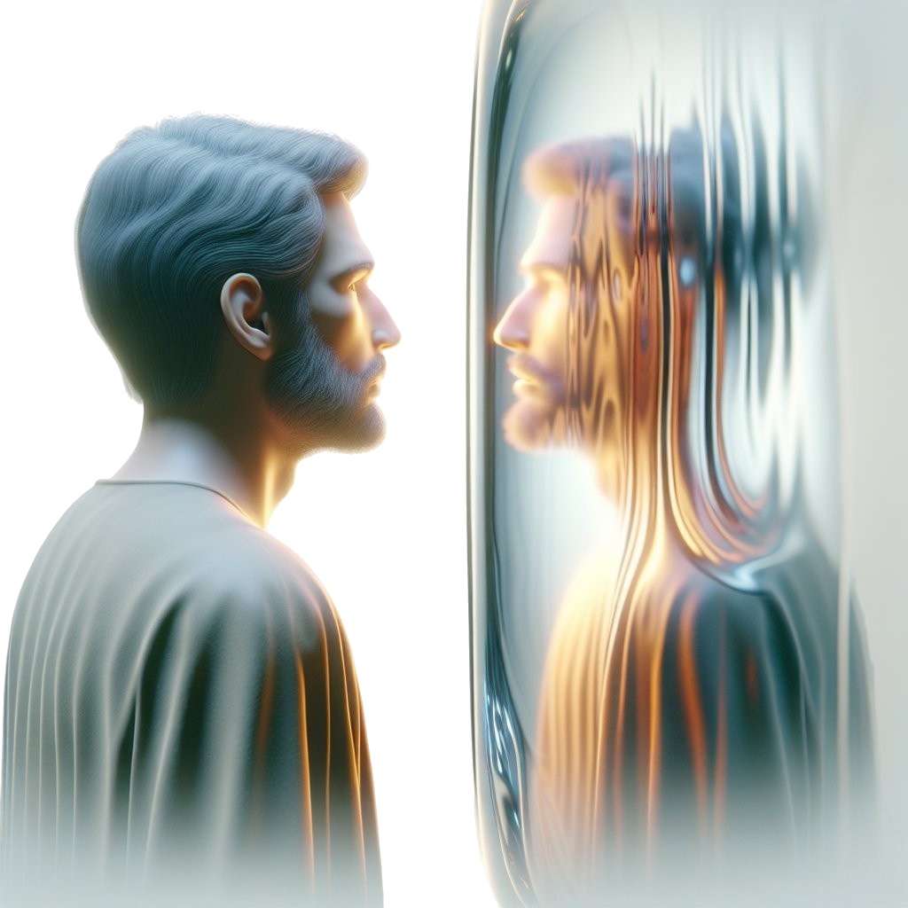
믿음을 얻는 방법

Slide 11

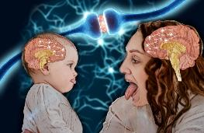
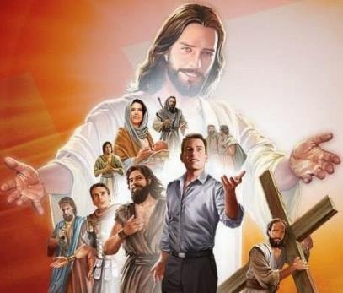
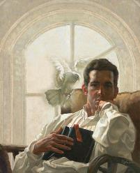
“이러므로 우리에게 구름 같이 둘러싼 허다한 증인들이 있으니 모든 무거운 것과 얽매이기 쉬운 죄를 벗어 버리고 인내로써 우리 앞에 당한 경주를 하며 믿음의 주요 또 온전하게 하시는 이인 예수를 바라보자
그는 그 앞에 있는 기쁨을 위하여 십자가를 참으사 부끄러움을 개의치 아니하시더니 하나님 보좌 우편에 앉으셨느니라” (히 12:1-2)
사람은 자신이 본 대로 따라하는 경향이 있습니다. (두뇌 과학자들은) 사람이 본 것과 자신이 (본 대로 따라하는) 행동을 잘 구분하지 못하는 소위 “거울 신경망”을 찾아내었습니다.
성경은 우리에게 믿음의 위대한 영웅들의 행동을 주의 깊게 살펴보라고 하셨는데, 특히 가장 좋은 모범이신 예수님의 삶을 바라보라고 하셨습니다(히 12:1-2).
갈렙과 여호수아와 같이 굳센 믿음을 가진 사람들의 삶을 연구함으로써 우리는 그들처럼 하나님을 신뢰하고, 겸손한 태도를 키우고, 용기 있게 진리를 증거하는 법을 배웁니다.
하지만 우리가 어떻게 변화될 수 있을까요? 성경은 분명하게 말씀합니다. 성령님께서 우리 안에서 역사하시도록 환영함으로 변화될 수 있습니다(고후 3:18). 능동적으로 움직일 때에만 변화됩니다. 갈렙처럼 변화되기로 선택(결심)하고, 그 사역에 참여해야 합니다. 우리는 하나님을 위한 산 제사가 되도록 부르심을 받았습니다(롬 12:1-2).

Slide 12

“오늘날 우리에게 절실히 필요한 사람은 철저하게 충실한 사람들입니다.이런 사람들은 하나님을 온전히 따르고, 말해야 할 때 침묵하지 않고, 원칙에 강철처럼 굳게 서고, 허세를 부리지 않고 겸손하게 하나님과 동행하며, 참고 친절하고 의무를 다하며 예의를 지키는 사람들입니다. 이들은 기도의 과학이란 믿음을 실천하고 하나님께 영광 돌리고 그분의 백성들이 잘 되도록 돕는 것이라는 것을 잘 이해하는 사람들입니다... 예수님을 따른다는 것은 온 마음을 다해 회개(변화)하는 것으로 시작하고 이런 회개와 변화된 삶을 계속 반복하는 것입니다.
갈렙은 하나님을 믿었기 때문에 용기를 내어 사람들을 두려워하지 않고, 정의를 담대히 지킬 수 있었고, 흔들리지 않고 바로 설 수 있었습니다. 하늘 군대의 강력한 장군을 믿었던 (여호수아처럼) 모든 진실한 십자가의 군사들은 불가능한 것처럼 보이는 장애물들을 정복할 힘과 용기를 얻을 수 있습니다.
엘렌 화잇 (하나님의 딸들과 아들들, 7월 19일)

